Slide 1
Lumbální punkce – technika odběru, základní analýza a biochemická vyšetření
MUDr. Ondřej Volný
prof. MUDr. Martin Bareš PhD
I. neurologická klinika FN u sv. Anny
a LF Masarykovy univerzity

Slide 2
Mozkomíšní mok – likvor (liquor cerebrospinalis)
Lehce nažloutlá nebo čirá tekutina vznikající z krevní plazmy v kapilárách plexus choroidei v mozkových komorách (částečně je tvořena i do komor prosakující intersticiální tekutinou z mozkové tkáně).
Vytváří a odráží stav metabolického prostředí nervových buněk, podílí se na přenosu látek (metabolitů, hormonů, neurotransmiterů), kterými oddíly CNS vzájemně komunikují; zároveň jako vodní polštář mechanicky ochraňuje (“nadnáší”) mozek a míchu. Mozek plující v likvoru je nadlehčován více než 30x a tím jsou tlumeny nárazy při chůzi, doskocích, pádech nebo úderech.
Cirkulace likvoru je obdobou oběhu mízy (lymfy) – nervová tkáň postrádá lymfatické kapiláry a lymfatický oběh. Likvor vzniká z kapilární krve, je produkován do mozkových komor, odtud odtéká do subarachnoidálního prostoru (zde cirkuluje) a je zpět vstřebáván zpět do krve dominantně žilních splavů tvrdé pleny mozkové (sinus durae matris).

Slide 3
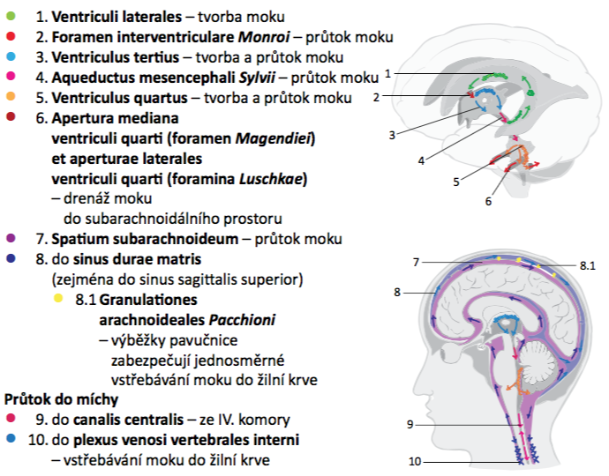
Schéma cirkulace likvoru
zdroj: Hudák R., Kachlík D. et al. Memorix Anatomie. 2. vydání. Triton. Praha. ISBN 978-80-7387-712-5. Kapitola Centrální nervový systém, str. 470 (autor kapitoly: MUDr. Ondřej Volný)

Slide 4
Základní informace o LP
Invazivní vyšetření (většinou lehce bolestivé) sloužící k odběru likvoru
Před provedením se provádí vyšetření očního pozadí nebo CT mozku k vyloučení zvýšení intrakraniálního tlaku – ten je kontraindikací k LP
Výkon se provádí za aseptických podmínek (dezinfekce okolí místa vpichu)
Používají se pouze sterilní pomůcky (jehla, rukavice)
Sterilní (většinou atraumatickou) jehlou se proniká do subarachnoidálního prostoru
nejčastěji prostorem mezi obratli L3/L4 nebo L4/L5
Jehla proniká do rozšíření subarachnoidálního prostoru (mezi obaly míchy a míšních kořenů), kde již není uložena mícha a tudíž nehrozí poškození míchy
Odebírá se cca 8-16 ml (pro představu: denně se vytvoří cca 500 ml likvoru)

Slide 5
Kdy nesmí být LP provedena?
Známky zvýšeného intrakraniálního tlaku (patrné při vyšetření očního pozadí/provádí oční lékař nebo známky na CT mozku)
Poruchy krevního srážení (např. nízký počet krevních destiček)
Užívání léků ovlivňujících krevní srážlivost (např. warfarin nebo nová orální antikoagulancia)

Slide 6
Kdy provádíme LP?
Podezření na infekci CNS (virovou, bakteriální, mykotickou)
Podezření na subarachnoidální krvácení (přítomnost čertvé krve a rozpadových produktů hemoglobinu v likvoru)
Podezření na onkologické onemocnění CNS (tumory, metastázy, leukémie/lymfomy)
Podezření na demyelinizační onemocnění (např. diagnostika roztroušené sklerózy, syndromu Guillan-Barré, kdy dochází k poškození myelinových obalů periferních nervů)

Slide 7
Polohy pro provedení LP
Pozice vleže na boku (tzv. fetální pozice)
Páteř je paralelně s podložkou – výhodná pro měření tlaku likvoru
Pozice v sedě
Páteř kolmá podložce
Využívá se u spolupracujících pacientů

Slide 8
Palpace prostoru:
1 Vyhmátání lopaty kyčelní kosti
2 Spojnice odpovídá tělu 4. bederního obratle (L4)
3 Vyhmatání prostoru mezi trnovými výběžky sousedních bederních obratlů a označení místa vpichu
2
3
1

Slide 9
Schéma průniku jehly:
Směr šipky ukazuje průnik do likvorového prostoru páteře mezi 4. a 5. bederním obratlem (L4/L5)
Jehlu lze zavést i v prostoru L3/L4 nebo L5/S1
L3
L4
L5

Slide 10
Analýza likvoru
Po odběru jsou zkumavky uzavřeny a označeny identifikačními štítky pacienta
Zkumavky jsou odeslány na vyšetření: biochemické, cytologické (buněčnost), virologické/bakteriologické, vyšetření oligoklonálních pásů a na další speciální vyšetření
Výsledky základního vyšetření (základní biochemie a buněčnost) jsou známy během 1-2 hodin, proto je možné toto vyšetření provádět i bez nutnosti hospitalizace pacienta (ambulantně)

Slide 11
Komplikace
Lumbální punkce je relativně bezpečný výkon,
nicméně se někdy mohou vyskytnout komplikace:
Post-punčkní bolesti hlavy (udává 10-30 % pacientů), zvýrazňují se po postavení
Bolesti v místě vpichu (většinou snesitelné, nevyžadující léčbu)
Infekce (vzácně)
Krvácení (v místě punkčního kanálu, vzácně)
Herniace mozkové tkáně (nejzávažnější, vzácně)

Slide 12
Schéma s herniací mozkové tkáně

Slide 13
Vzhled likvoru
Vzhled likvoru je určen množstvím bílkovin, buněk, event. dalších příměsí (např. krve):
Čirý
Zakalený (počet buněk > 300/mm³⁾
Hnisavý (počet buněk > 1000/mm³⁾
Xantochromní (např. zvýšení bílkoviny)
Krvavě zkalený (sanguinolentní) čerstvé krvácení způsobené samotnou punkcí (likvor se při odběru postupně čistí; definitivně čerstvou krev od krvácení do subarachnoidálního prostoru odliší spektrofotometrická křivka – slide 20) nebo má charakter propraného masa – typické pro subarachnoidální krvácení

Slide 14
Biochemické vyšetření
Glukóza 2,7 – 4,1 mmol/l
- koncentrace v likvoru odpovídá cca 50 % krevní glukózy (pozor na hladiny u diabetiků)
- snížena např. při bakteriálních a mykotických infekcích (slouží jako zdroj energie pro rozmnožování patogenů)
Laktát 1,2 – 1,8 mmol/l
- typicky zvýšen při zánětu/meningitidě (laktát/kyselina mléčná vzniká z glukózy při anaerobním metabolismu)
Celková bílkovina < 450 mg/l
- zvýšená hodnota je typická pro probíhající zánět, porušenou hematolikvorovou bariéru (bílkoviny do likvoru pronikají z krve) nebo pro míšní kompresi (např. útlak míchy ploténkou)

Slide 15
Cytologie (buněčnost) likvoru I
Cytologické vyšetření slouží ke stanovení počtu a typu buněk přítomných v likvoru
Fyziologicky jsou v likvoru přítomny jen elementy mononukleární řady (max. 5 buněk)
Cytologie:
Kvantitativní cytologie (počet buněk)
Kvalitativní cytologie (cytologický preparát – morfologie buněk)
Cytoflowmetrie (slouží k určení antigenů na povrchu imunitních buněk, slouží k diagnostice nádorového postižení CNS, leukémií a lymfomů, které mohou CNS postihnout)
Elementy lymfocytární řady v diagnostice zánětu CNS:
Přítomnost lymfocytů svědčí spíše pro virový zánět
Přítomnost lymfo-plazmocytů svědčí pro subakutní/chronický zánět
(např. přítomny i u roztroušené sklerózy)

Slide 16
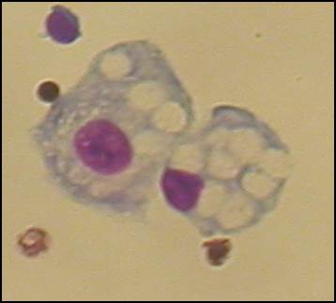
Cytologie (buněčnost) likvoru II
Elementy monocytární řady:
Klidové monocyty – fyziologicky
Erytrofágy, Siderofágy – makrofágy obsahující vakuoly
s červenými krvinkami, resp. komplexy železa
Lipofágy – makrofágy obsahující vakuoly s myelinem a jeho rozpadovými produkty
(známka destrukce bílé hmoty)
Elementy myeloidní řady – polynukleáry:
Neutrofily – bakteriální meningitida (slide 18)
Eosinofily – parazitární onemocnění

Slide 17
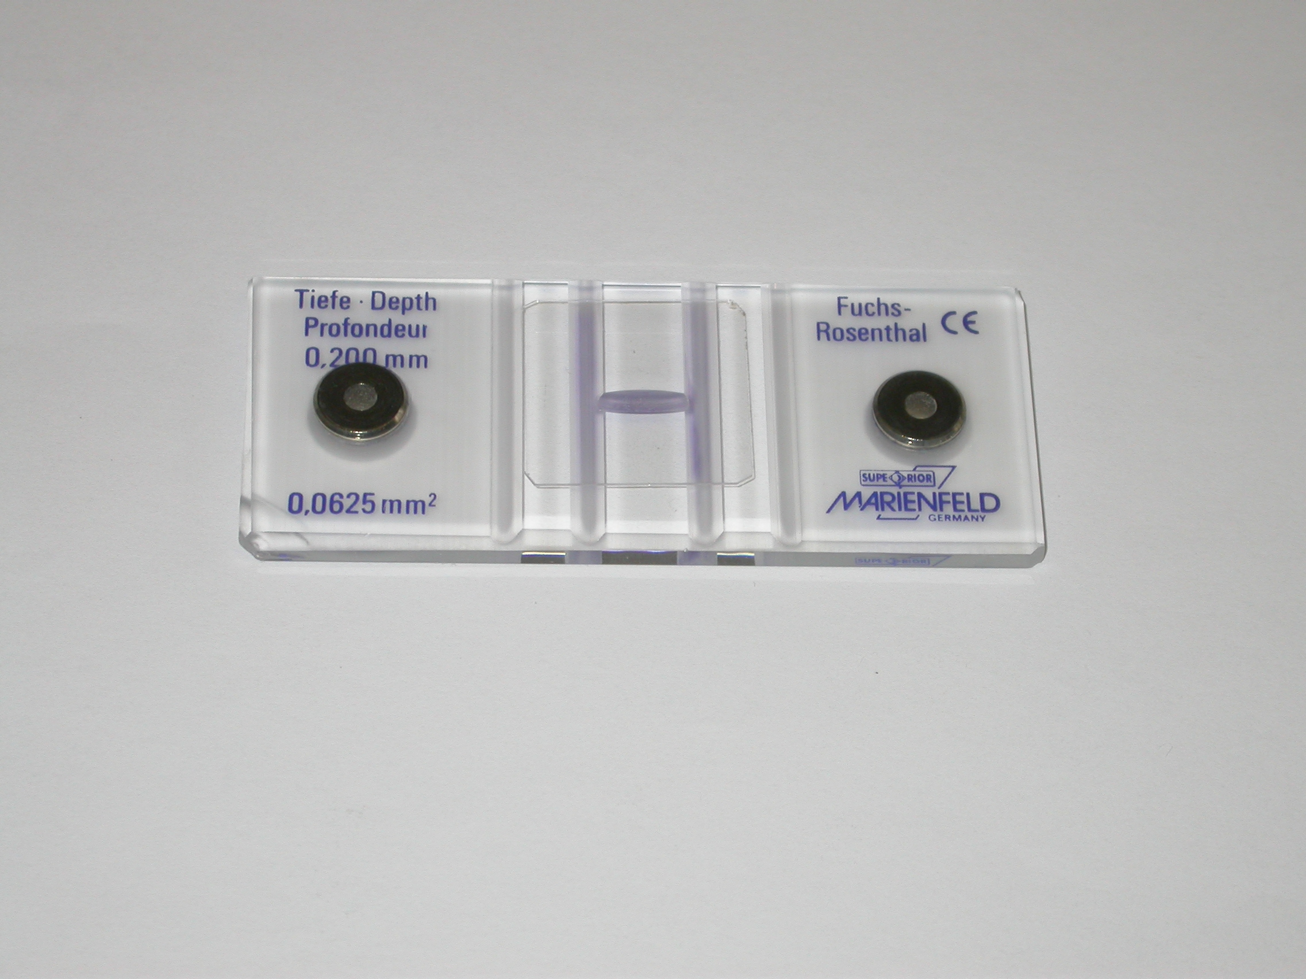
Fuchs-Rosenthalova komůrka (sloužící k počítání buněk)

Slide 18
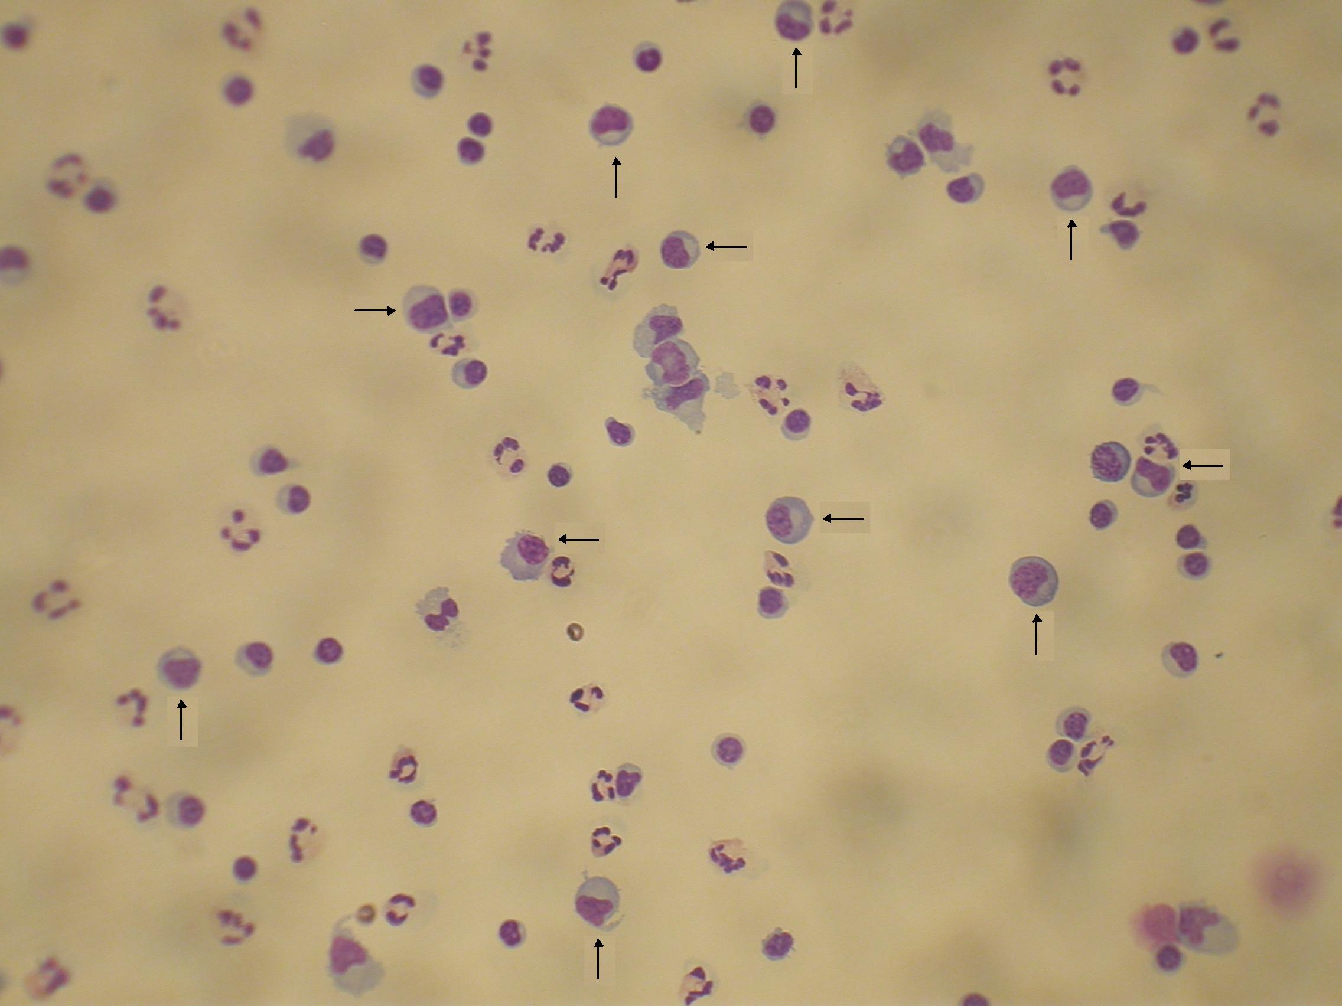
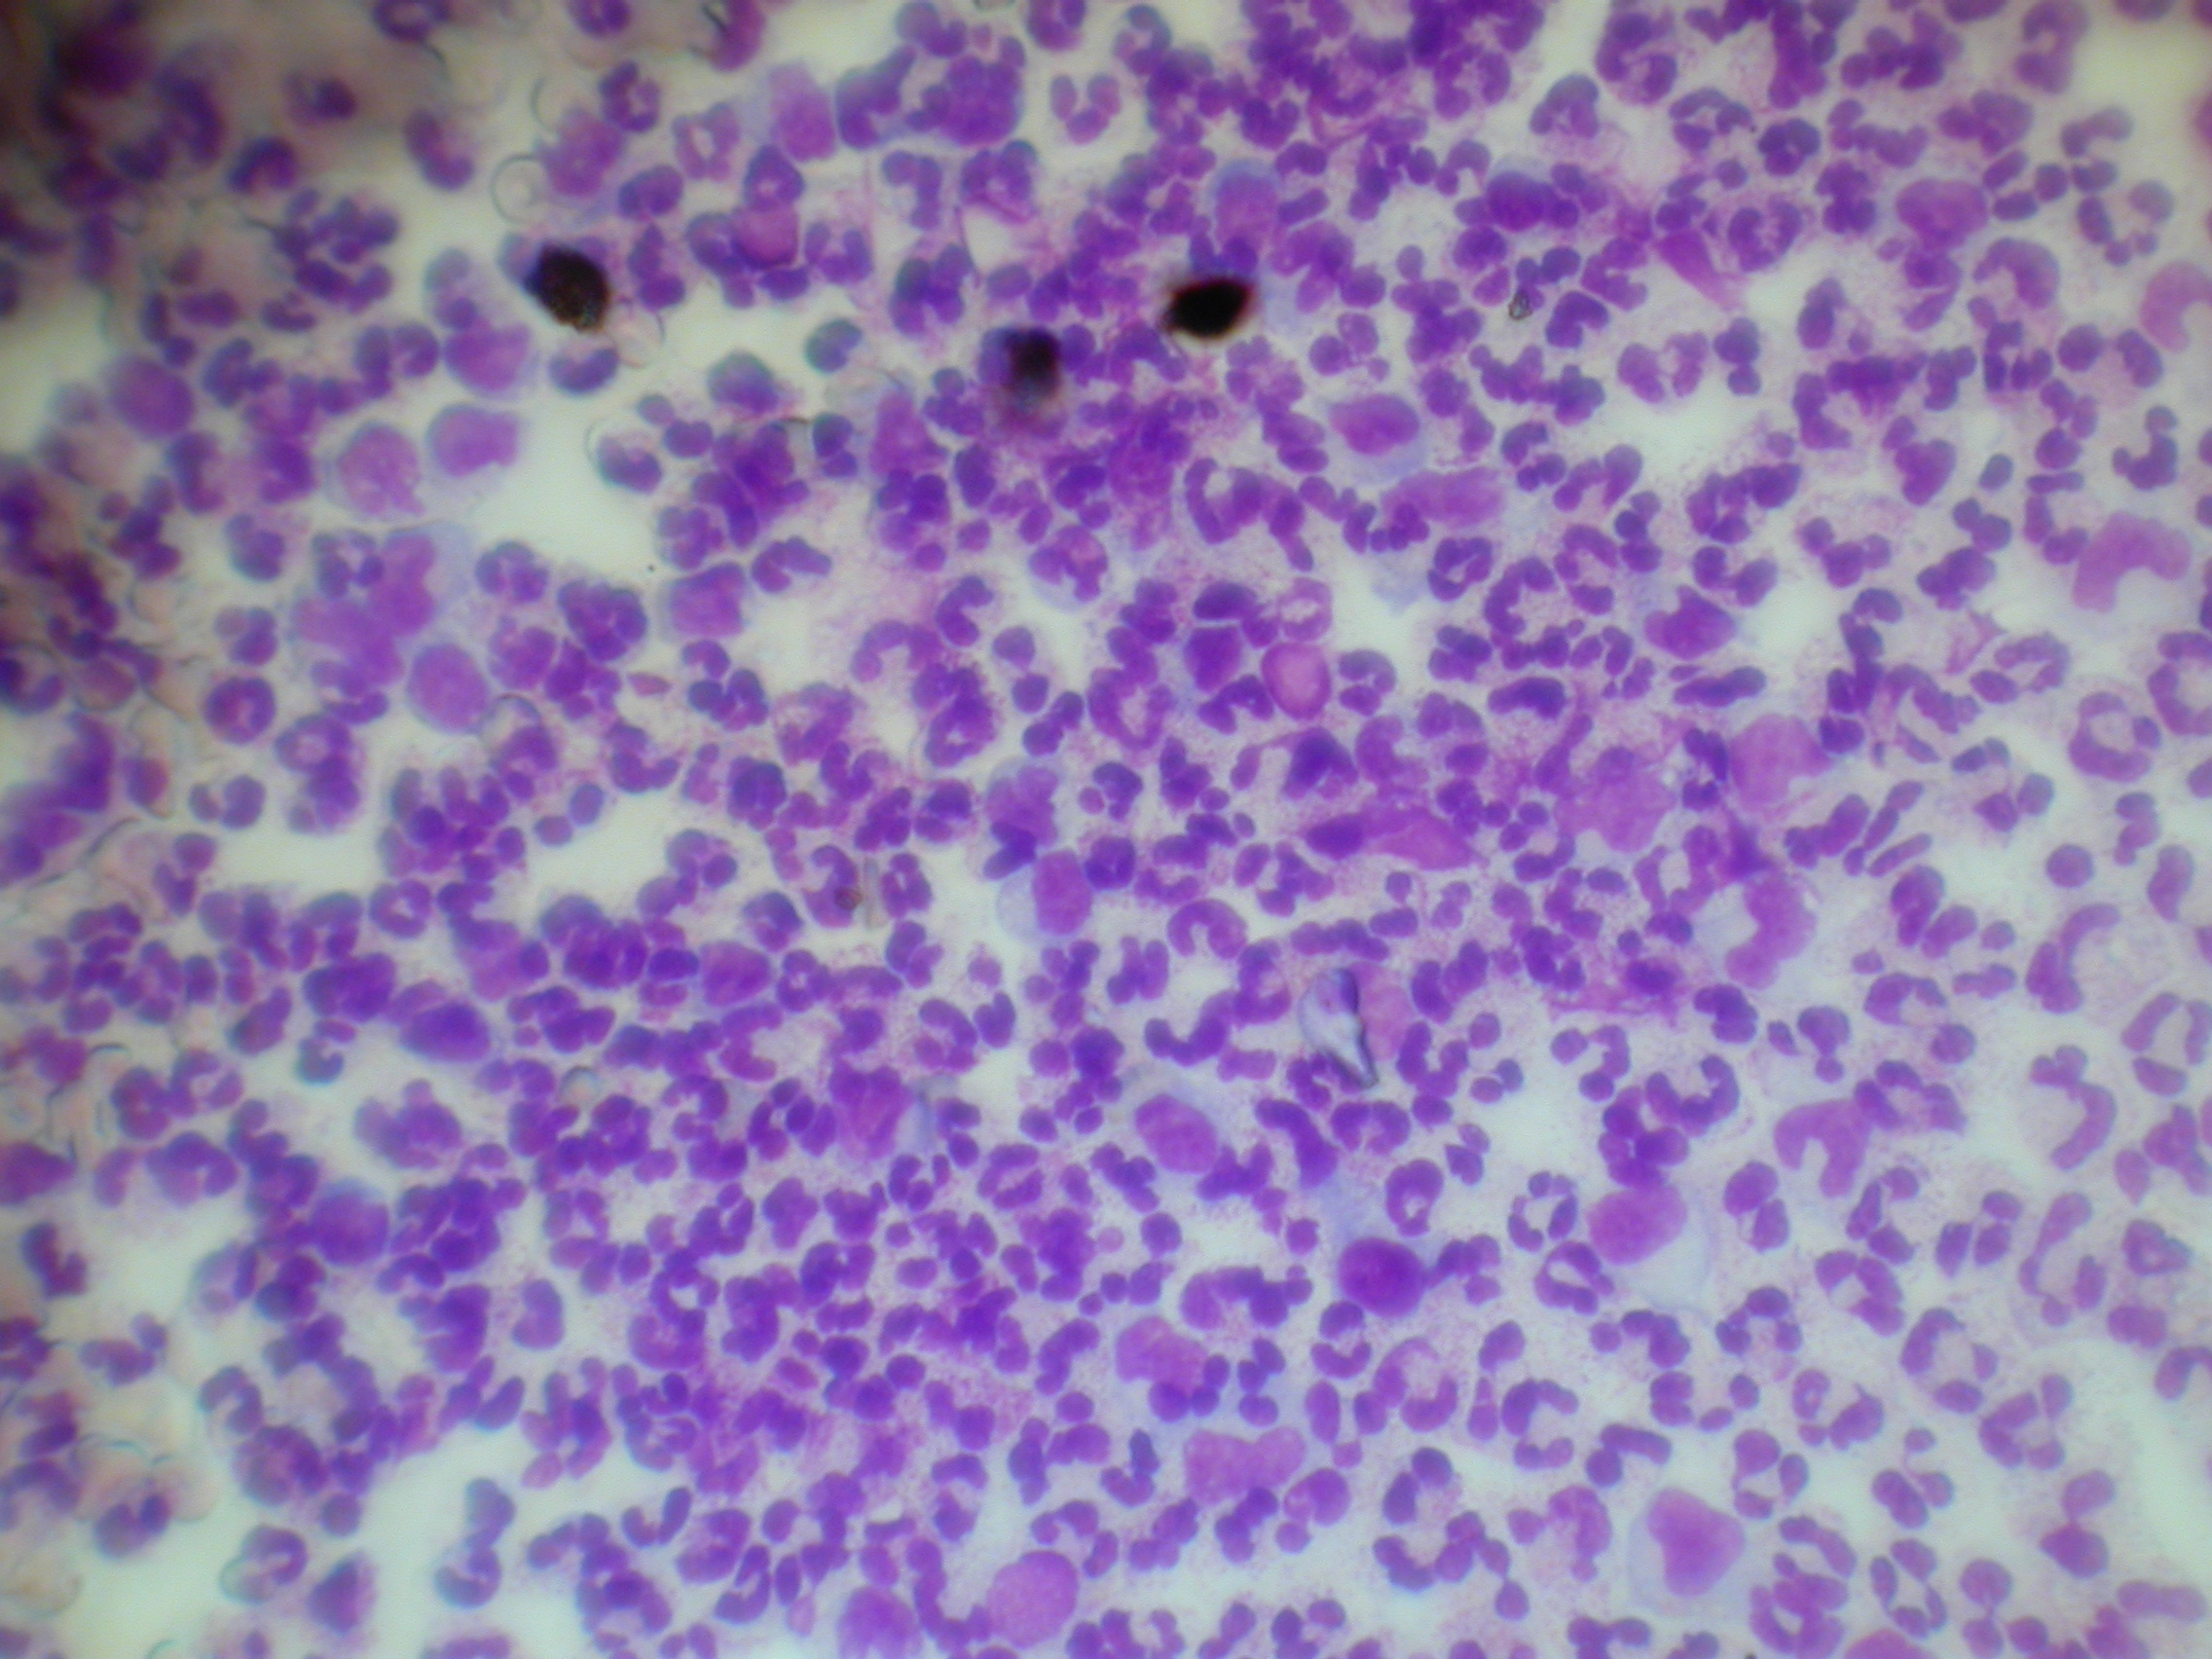
Serózní versus hnisavá meningitida
Záplava neutrofilů typických pro hnisavé (purulentní) meningitidy
Šipky ukazují aktivované imunitní buňky typické pro serózní zánět
(např. u borreliózy)

Slide 19
Spektrofotometrie
Na základě optických vlastností hemoglobinu a jeho metabolitů (rozpadových produktů) lze diagnostikovat proběhlé krvácení do subarachnoidálního prostoru:
Přítomnost oxyhemoglobinu (pík u vlnové délky 415 nm) svědčí pro čerstvé krvácení do likvorových prostor
Přítomnost bilirubinu (pík při 420-460 nm) může svědčit pro proběhlé krvácení (metabolit převládá od 4. dne po krvácení; falešně pozitivně může být zvýšen u pacientů se zvýšenými hodnotami sérového bilirubinu a s porušenou hematoencefalickou bariérou)

Slide 20
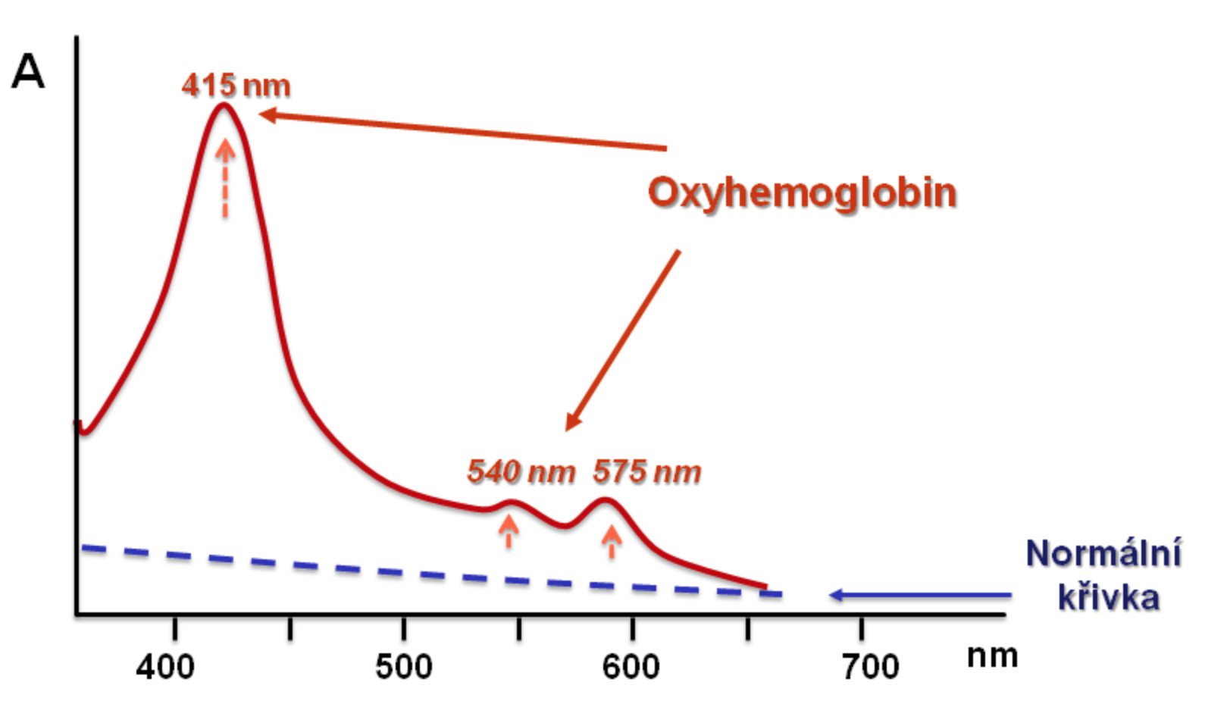
Normální křivka a křivka po subarachnoidálním krvácení

Slide 21
Další vyšetření likvoru
Vyšetření „neprostupnosti“ hematolikvorové bariéry (fyziologicky je bariéra neprostupná)
– zvýšení tzv. koncentračního gradientu pro albumin (normálně je jeho koncentrace v likvoru nízká) svědčí pro její poškození
Vyšetření intrathekální syntézy protilátek – metoda sloužící k odlišení, zda protilátky (imunoglobuliny) přítomné v likvoru pocházejí z krevního séra anebo jsou imunitními buňkami produkovány přímo do likvoru (typické pro probíhající zánět)
Vyšetření tzv. oligoklonálních pásů (oligoclonal bands, OCB) – metodou tzv. izoelektrické fokuzace je srovnáná pohyblivost proteinů séra a likvoru (důležité vyšetření pro diagnostiku roztroušené sklerózy)
Mikrobiologické vyšetření, kultivace, molekulárně-genetická vyšetření
Vyšetření likvoru na přítomnost tzv. markerů neurodegenerativních onemocnění – demence nebo Creutzfeldt-Jakobova nemoc (proteiny: Tau, fosfo-Tau, beta-amyloid, P-14-3-3, etc.)

Slide 22
Vyšetření OCBs

Slide 23
Shrnutí
Odběr mozkomíšního moku je důležitou součástí diferenciální diagnostiky onemocnění nervového systému
Jedná se o invazivní (mírně bolestivé) vyšetření
U některých onemocnění je vyšetření likvoru nezbytné pro stanovení definitivní diagnózy (např. roztroušená skleróza)
Používání atraumatických jehel, sterilních pomůcek a dodržování aseptických podmínek staví tento výkon mezi vysoce bezpečné

Slide 24
Otázky k opakování
1. Popiš tvorbu, cirkulaci a vstřebávání likvoru. (slide 3)
2. Vyjmenuj nezbytná vyšetření před provedením LP. (slide 4)
3. Vyjmenuj prostory mezi obratly, ve kterých se LP provádí. (slide 4)
4. Pojmenuj prostor, do kterého se proniká odběrovou jehlou. (slide 4)
5. Kolik ml likvoru se denně vytvoří a kolik ml se většinou odebírá při diagnostické LP. (slide 4)
6. Vyjmenuj situace, kdy nesmí být LP provedena. (slide 5)
7. Vyjmenuj alespoň 5 onemocnění, při kterých pomáhá LP v diagnostice. (slide 6)
8. Popiš cytologické vyšetření likvoru a jeho význam. (slide 15-18)
9. Popiš princip a význam spektrofotometrického vyšetření likvoru. (slide 19-20)
10. Popiš k čemu slouží vyšetření tzv. oligoklonálních pásů (OCB). (slide 21-22)

Slide 25
Informační zdroje
Video ukázka odběru likvoru:
https://www.youtube.com/watch?v=weoY_9tOcJQ

